Slide 1
최종발표
2018182041 홍순조

Slide 2
목차
활용 데이터
기능
C 연동
주차별 계획
프로그램 실행 및 배포파일 만들기

Slide 3
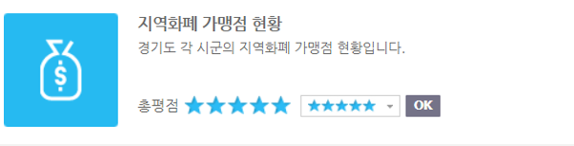
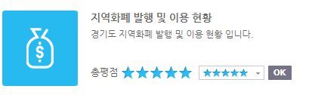
활용데이터(OPEN api)
선정 이유 코로나 19로 인하여 경기도는 경기도 재난기본소득을 경기도민에게 모두 지급하였다.
그러나 정확한 지역화폐 사용처를 몰라서 효율적으로 사용하지 못하는 경우가 있다.

Slide 4
기능
-경기도 각 지역 별로 검색 기능
-가맹점 지도에 표시
-메일보내기
-깃허브 커밋
-도시별 사용량을 그래프로 표시
-이미지파일
-C++연동, 텔레그램 봇 연동
-distutils 모듈을 활용한 개발 패키지 배포 파일 작성

Slide 5

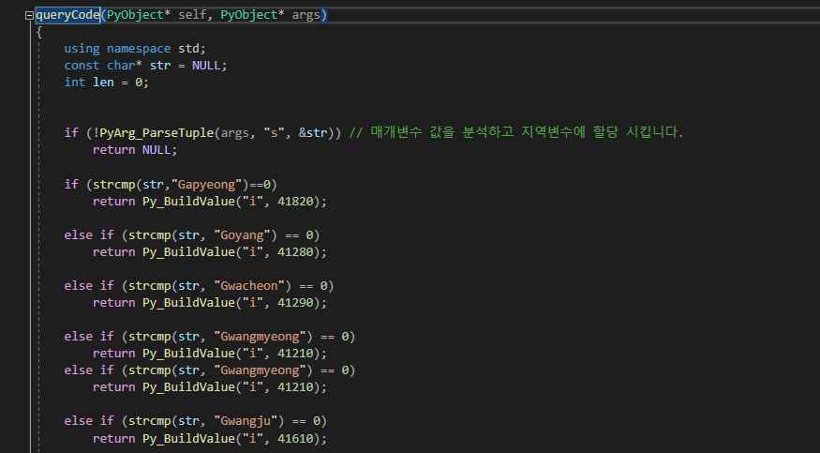
C연동
-

Slide 6
주차 | 계획 | 세부 계획 | 시행
1주 | 기획발표 | 기획발표를 위한 데이터 조사, 기능기획, UI 배치기획
2주 | Tkinter GUI 구현 | Tkinter를 활용하여 UI를 구현한다.
3주 | OpenAPI 연동 구현 | OpenAPI를 활용하여 xml 데이터를 읽어온다.
4주 | 다양한 검색 기능 구현 | 기본 검색기능을 구현한다.
5주 | 기능구현 | 지도, 이미지, 그래프구현하고 C++연동한다
6주 | 마무리 | 텔레그램 연동, distutils 모듈을 활용한 개발 패키지 배포 파일 작성

Slide 7
프로그램 실행 및 배포 파일 만들기

